Slide 1
Creando Procedimientos Almacenados

Slide 2
Objetivos
Identificar las características y beneficios de los Subprogramas PL/SQL
Identificar las características y el uso de un Procedimiento Almacenado.
Cómo crear Procedimientos Almacenados simples y con parámetros en la Base de Datos.
Identificar las diferencias entre parámetros formales y actuales.
Cómo usar los diferentes modos de parámetros.
Cómo invocar un Procedimiento Almacenado.
Cómo se manejan las excepciones en los Procedimientos Almacenado.
Cómo eliminar un Procedimientos Almacenado.
Cómo obtener información de los Procedimientos Almacenados desde el Diccionario de Datos.

Slide 3
Conceptos Generales de Subprogramas PL/SQL
Se puede declarar y definir un subprograma dentro de cualquier bloque PL/SQL o de otro subprograma
Para declarar un subprograma, debe tener una especificación, que incluye descripciones de los parámetros, y un cuerpo
Es un bloque PL/SQL con nombre que se puede ejecutar con un conjunto de parámetros. Puede ser un Procedimiento o una Función
Normalmente se utiliza un Procedimiento para realizar una acción y procesamiento masivo de información
Normalmente se utiliza una Función para calcular y devolver un valor
Notes:
3

Slide 4
Estructura de un Subprograma PL/SQL
Consta de tres secciones: Declaración o Declarativa (opcional), Ejecución (obligatoria)y de Excepciones (opcional)
La sección de Declaración va a continuación de la palabra IS o AS y en ella se definen variables, constantes, cursores y excepciones
La sección de Ejecución que contiene la lógica del negocio (sentencias SQL y PL/SQL). Comienza con BEGIN y finaliza con END
La sección de Excepción que permite controlar los errores que ocurran durante el proceso
Sintaxis
CREATE [OR REPLACE] tipo_subprograma nombre_subprograma
[(parámetro1 [modo] tipo_dato1,
parámetro2 [modo] tipo_dato2, ...)]
IS|AS
[declaración_variables_locales; …]
BEGIN -- Sentencias ejecutables SQL y PL/SQL Bloque PL/SQL estándar
[EXCEPTION] -- Sentencias control de excepciones
END [nombre_procedimiento];
Notes:
4

Slide 5
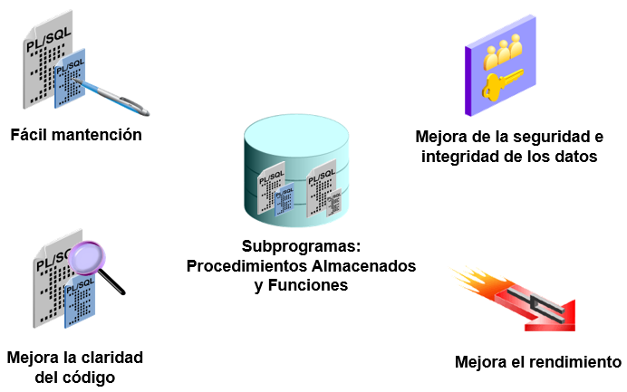
Ventajas de usar Subprogramas PL/SQL
Notes:
5

Slide 6
Dependencias de los Subprogramas PL/SQL
Un subprograma depende indirectamente de los objetos que utilicen otros subprogramas que necesita ejecutar
Un subprograma depende directamente de todos los objetos que utilice (tablas, otro subprograma, etc.)
Una sentencia
DDL sobre los objetos
que usan los subprogramas puede invalidar todos los objetos que dependan de él (directa o indirectamente) y podrán necesitar ser recompilados
Si se modifca un subprograma puede invalidar todos los objetos que dependan de él (directa o indirectamente) y podrán necesitar ser recompilados
Notes:
6

Slide 7
Privilegios para los Subprogramas PL/SQL
Para que un usuario pueda ejecutar un subprograma del que no es dueño se le debe otorgar permiso de ejecución sobre ese objeto
Para que un usuario pueda ejecutar o compilar un subprograma que ejecuta a otro, debe tener los permisos para acceder todos los objetos que se hacen referencia en el subprograma
GRANT EXECUTE nombre_subprograma TO usuario
GRANT SELECT ON nombre_objeto TO usuario
Notes:
7

Slide 8
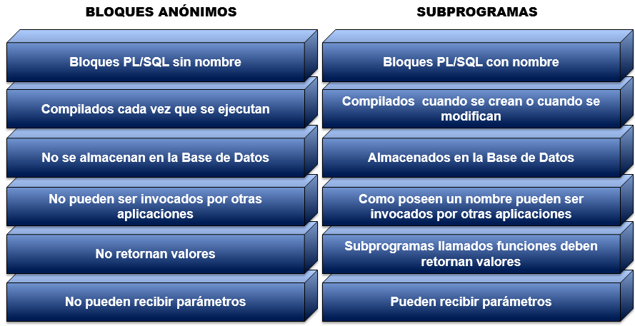
Bloques Anónimos Versus Subprogramas
Notes:
8

Slide 9
Procedimiento Almacenado
Es un tipo de subprograma PL/SQL que realiza una acción.
Puede aceptar parámetros
Estructuralmente consta de un encabezado, una sección declarativa, una sección ejecutable y una sección de manejo de errores
Puede ser compilado y almacenado en la Base de datos como un objeto de un esquema
Promueve la reusabilidad y la capacidad de mantención
Puede ser invocado, usando su nombre, desde una aplicación o desde otro bloque PL/SQL
Notes:
9

Slide 10
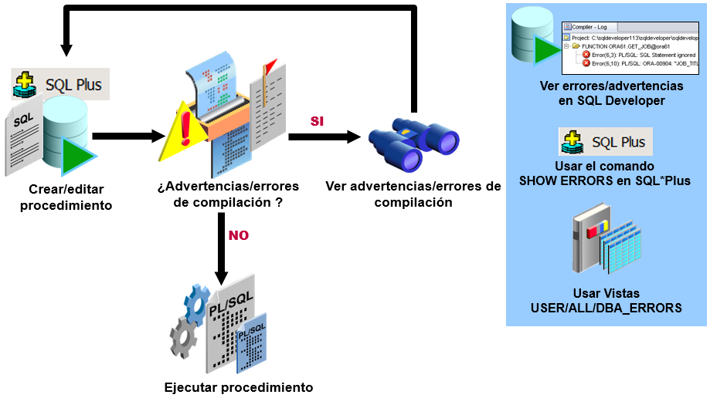
Creación de un Procedimiento Almacenado
Notes:
10

Slide 11
Creación de un Procedimiento Almacenado
La sentencia CREATE PROCEDURE permite crear un nuevo Procedimiento en la Base de Datos
Se puede declarar una lista de parámetros y se debe definir las acciones a ser realizadas a través de un bloque PL/SQL estándar
El bloque PL/SQL en el procedimiento comienza con BEGIN, puede estar precedida por la declaración de variables locales, y termina con END
La opción REPLACE indica que si el procedimiento existe, se elimina y se reemplaza con la nueva versión creada
Sintaxis
CREATE [OR REPLACE] PROCEDURE nombre_procedimiento
[(parámetro1 [modo] tipo_dato1,
parámetro2 [modo] tipo_dato2, ...)]
IS|AS
[declaración_variables_locales; …]
BEGIN -- Sentencias ejecutables SQL y PL/SQL
[EXCEPTION] -- Sentencias control de excepciones
END [nombre_procedimiento];
Notes:
11

Slide 12
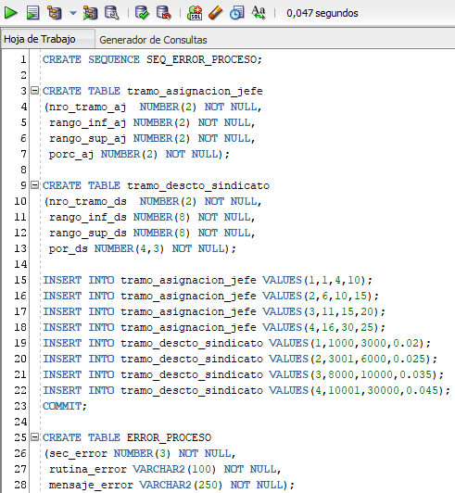
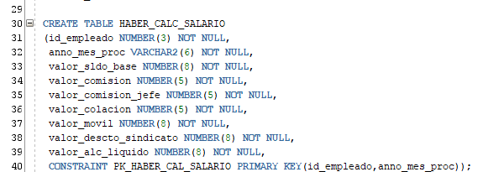
Creación de un Procedimiento Almacenado
Ejemplo:
1
Notes:
12

Slide 13
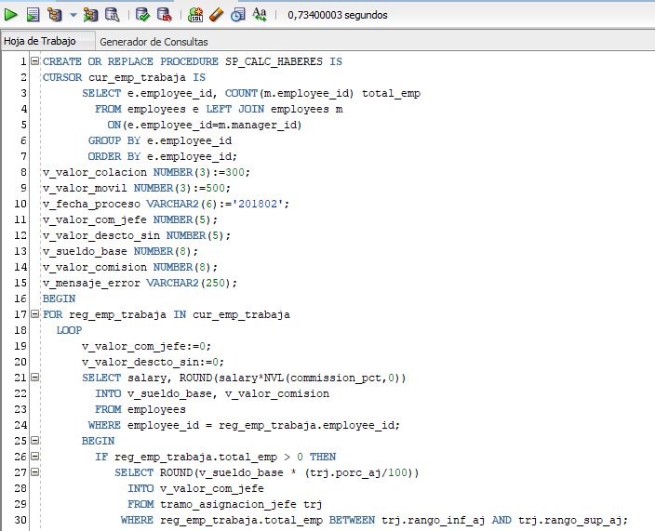
Creación de un Procedimiento Almacenado
Ejemplo:
2
Notes:
13

Slide 14
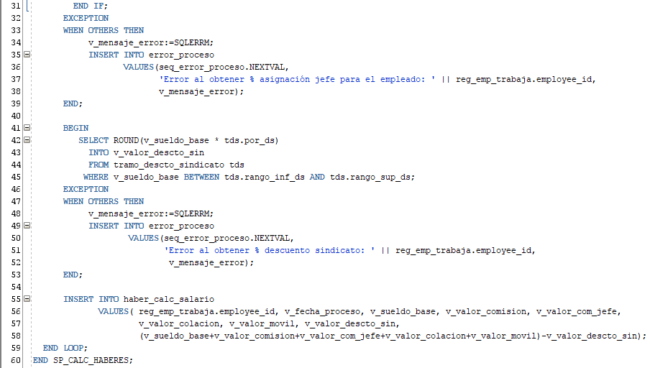
Creación de un Procedimiento Almacenado
Ejemplo:
2
Notes:
14

Slide 15
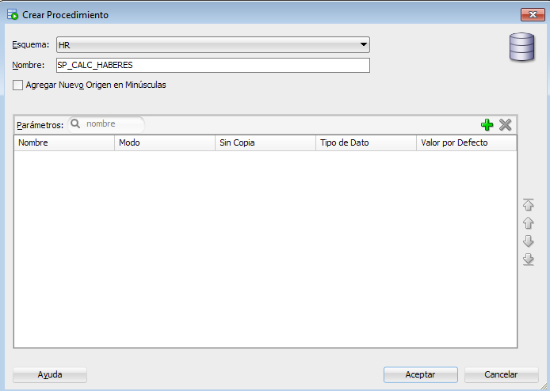
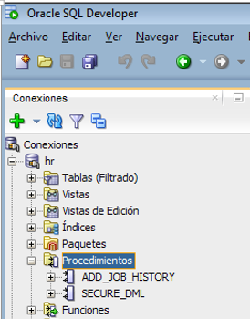
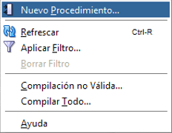
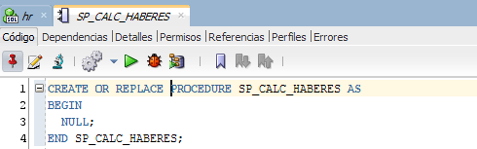
Creación de un Procedimiento Almacenado
Ejemplo:
2
Notes:
15

Slide 16
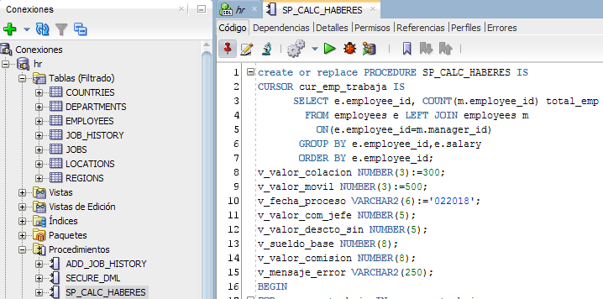
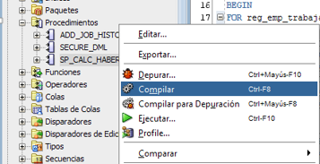
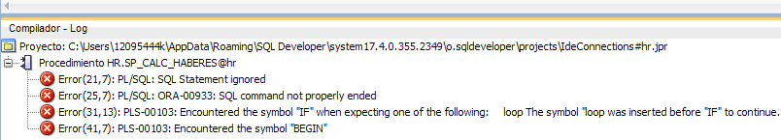
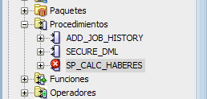
Compilando un Procedimiento Almacenado
Ejemplo:
Notes:
16

Slide 17
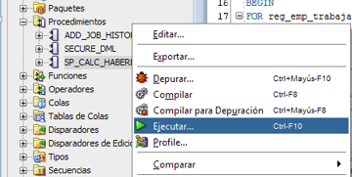
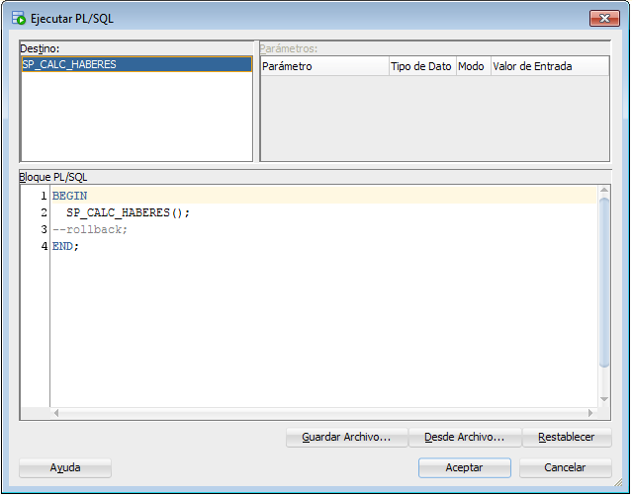

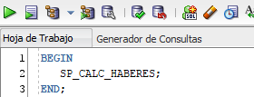
Ejecución de un Procedimiento Almacenado
Una vez creado y compilado correctamente, el Procedimiento puede ser ejecutado y es cuando recién las acciones programadas en el Procedimiento son ejecutadas
Un procedimiento se puede ejecutar utilizando la cláusula EXEC o EXECUTE, desde un bloque anónimo o desde SQL Developer
Ejemplo:
Notes:
17

Slide 18
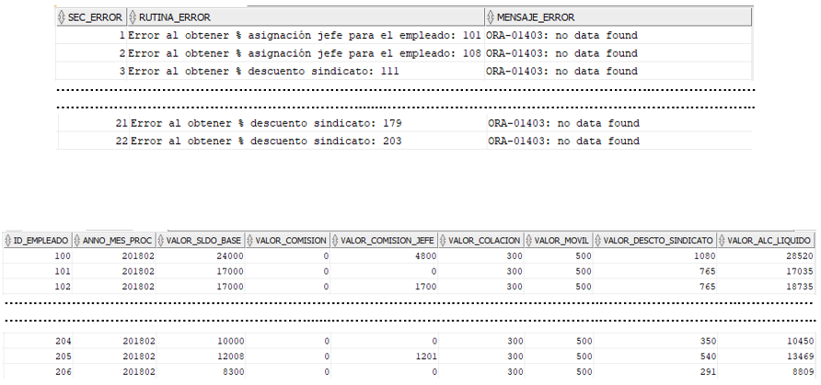
Ejecución de un Procedimiento Almacenado
Ejemplo resultado del proceso:
3
Notes:
18

Slide 19
Parámetros en los Subprogramas
Se utilizan para transferir valores desde y hacia la aplicación y el procedimiento o subprograma que se está
ejecutando
Pueden ser usados como variables locales pero depende de su modo (IN, OUT, IN OUT)
Se declaran en
el encabezado
del subprograma PL/SQL después del nombre y antes de la sección de declaración de variables
El tipo de dato
del parámetro se especifica sin su tamaño. El tipo de dato puede ser explícito, usando %TYPE o
%ROWTYPE
Se pueden declarar uno o más parámetros formales cada uno separado por una coma
Notes:
19

Slide 20
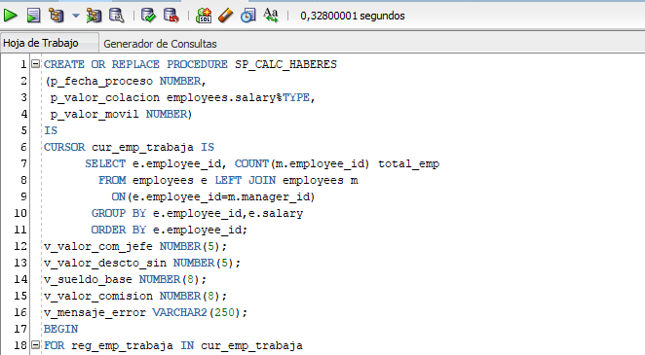
Parámetros Formales
Son variables locales declaradas en la lista de parámetros en la especificación del subprograma
Su valor es usado en la sección ejecutable del bloque PL/SQL
Pueden ser de tres modos: IN (defecto), OUT o IN OUT
Ejemplo:
Notes:
20

Slide 21
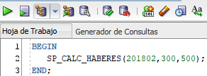
Parámetros Actuales
Son valores literales, variables o expresiones usados en la lista de parámetros cuando se invoca a un subprograma
Son asociados con lo parámetros formales durante la ejecución de un subprograma. Se usan para proporcionar valores de entrada o recibir un resultado
Los parámetros formales y actuales deben ser de tipos de datos compatibles
Ejemplo:
Notes:
21

Slide 22
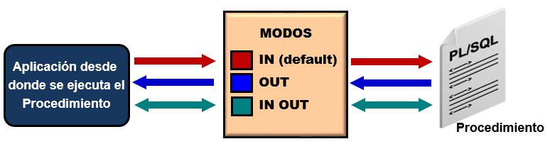
Modo de los Parámetros Formales
Sintaxis
CREATE OR REPLACE PROCEDURE nombre_procedimiento(parámetro [modo] tipo_dato) IS
...
Notes:
22

Slide 23
Modo de los Parámetros Formales
Parámetro IN
Parámetro de entrada y es el modo por defecto.
Proporciona valores a un subprograma para ser procesado.
Es sólo de lectura y pueden ser constantes, literales, variables inicializadas o expresiones.
Parámetro OUT
Parámetro de salida.
Retorna un valor desde el procedimiento al programa que lo invocó.
Es de escritura (sólo se le puede asignar valores) y debe ser una variable NUNCA una constantes o expresión.
Parámetro IN OUT
Parámetro de entrada y salida.
Permite proporcionar valores al subprograma y luego retornarlos actualizados.
Debe ser siempre una variable.
Notes:
23

Slide 24
Modo de los Parámetros Formales
IN | OUT | IN OUT
Modo por Defecto | Debe ser especificado | Debe ser especificado
Valor se debe asignar al subprograma | Retornado a la Aplicación que ejecutó el subprograma | Pasado al subprograma; retornado a la aplicación que lo ejecutó
Como parámetros formales actúan como una constante | Variable no inicializada | Variable inicializada
Como parámetro actual puede ser un literal, expresión, constante o variable inicializada. | Debe ser una variable | Debe ser inicializada
Se le puede asignar un valor por defecto | No se puede asignar una valor por defecto | No se puede asignar un valor por defecto
Notes:
24

Slide 25
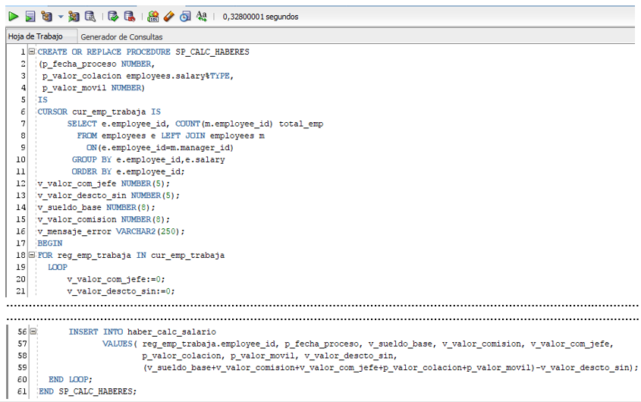

Usando Parámetros IN
Ejemplo:
Notes:
25

Slide 26
Usando Parámetros IN
Ejemplo:
Notes:
26

Slide 27
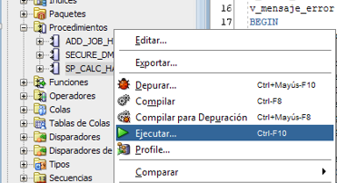
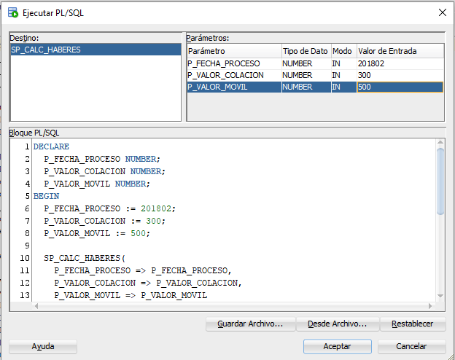
Usando Parámetros IN
Ejemplo:
Notes:
27

Slide 28
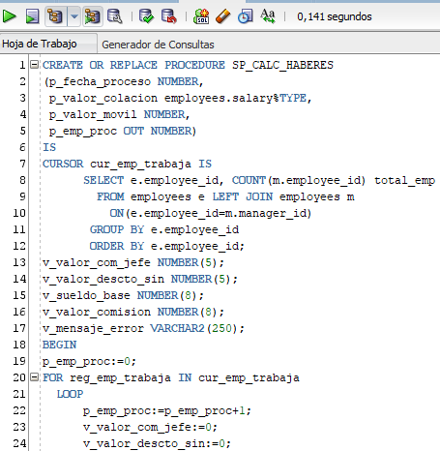
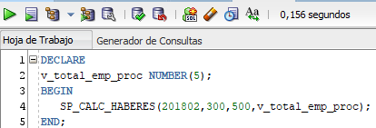
Usando Parámetros OUT
Ejemplo:
Notes:
28

Slide 29
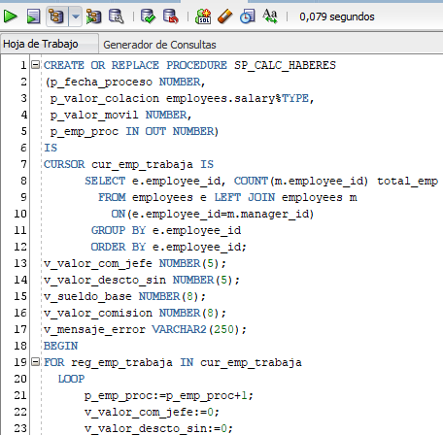
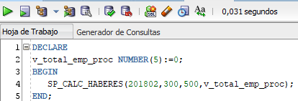
Usando Parámetros IN OUT
Ejemplo:
Notes:
29

Slide 30
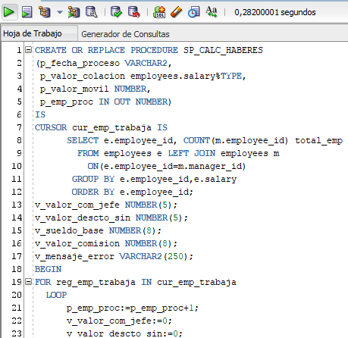
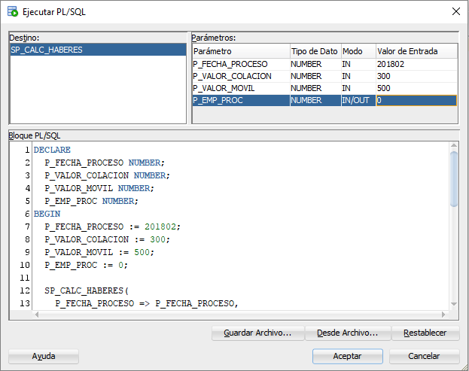
Usando Parámetros IN OUT
Ejemplo:
Notes:
30

Slide 31
Métodos para los Parámetros Actuales
Posicional
Lista los parámetros actuales en el mismo orden que los parámetros formales.
Nombrado
Lista los parámetros actuales en orden arbitrario y utiliza el operador de asociación (=>) para asociar el nombre de un parámetro formal con su parámetro actual.
Combinación
Lista alguno de los parámetros actuales como posicional y algunos como nombrados.
Las asociaciones posicionales se deben colocar en su orden declarado y antes de todas las asociaciones nombradas, que pueden estar en cualquier orden.
Notes:
31

Slide 32
Método Posicional para los Parámetros Actuales
Ejemplo:
Notes:
32

Slide 33
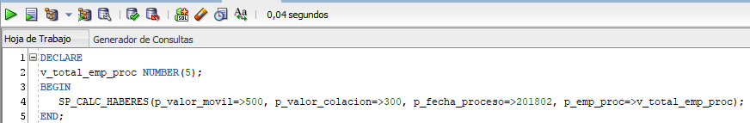
Método Nombrado para los Parámetros Actuales
Ejemplo:
Notes:
33

Slide 34
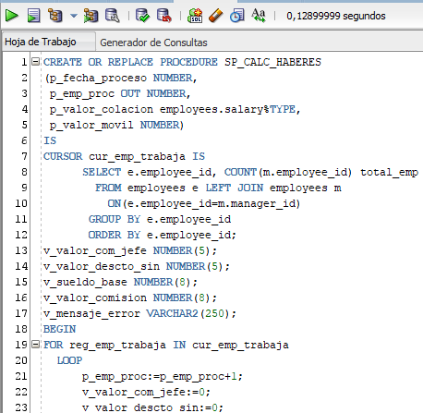
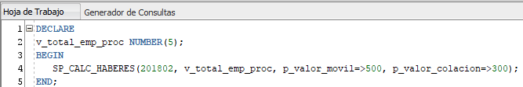
Método Combinación para los Parámetros Actuales
Ejemplo:
Notes:
34

Slide 35
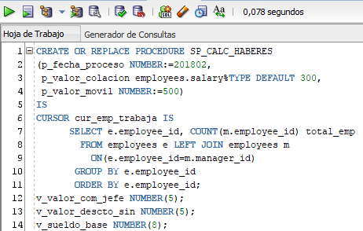
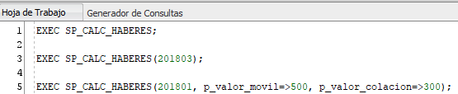
Uso de opción DEFAULT para los Parámetros
Cuando se asignan valores por defecto a parámetros formales se puede ejecutar el procedimiento sin proporcionar un valor a ese parámetro
Es válido sólo para parámetros IN
Con el operador := o la opción DEFAULT se pueden asignar valores por defecto a los parámetros formales
Ejemplo:
Notes:
35

Slide 36
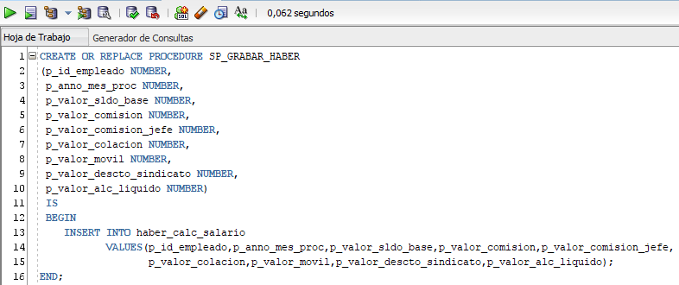
Ejecutando un Procedimiento desde otro Procedimiento
Para ejecutar un procedimiento desde otro, primero se debe crear el procedimiento que se desea ejecutar y posteriormente el procedimiento que lo ejecuta
Ejemplo:
1
Notes:
36

Slide 37
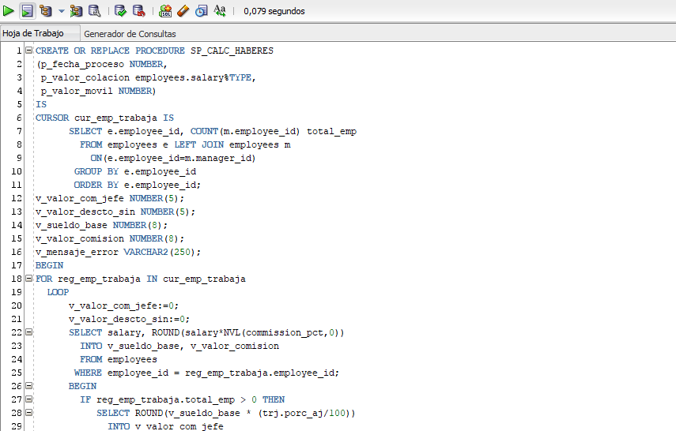
Ejecutando un Procedimiento desde otro Procedimiento
Ejemplo:
2
Notes:
37

Slide 38
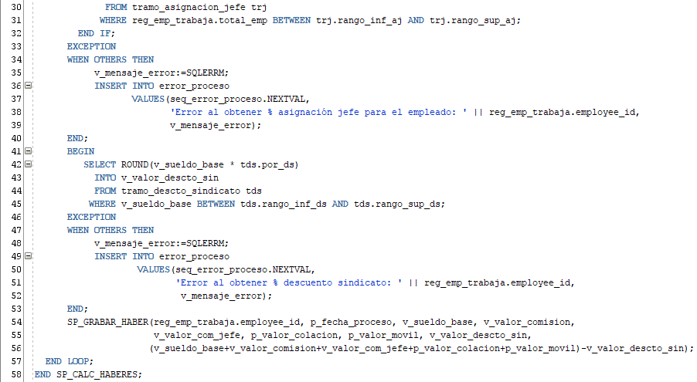

Ejecutando un Procedimiento desde otro Procedimiento
Ejemplo:
2
Notes:
38

Slide 39
Ejecutando un Procedimiento desde otro Procedimiento
Ejemplo resultado del proceso:
3
Notes:
39

Slide 40
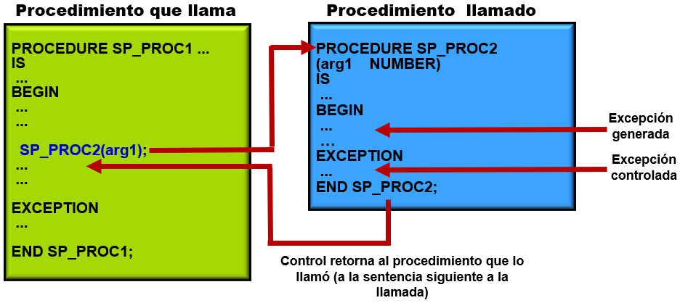
Excepciones Controladas en los Procedimientos
Notes:
40

Slide 41
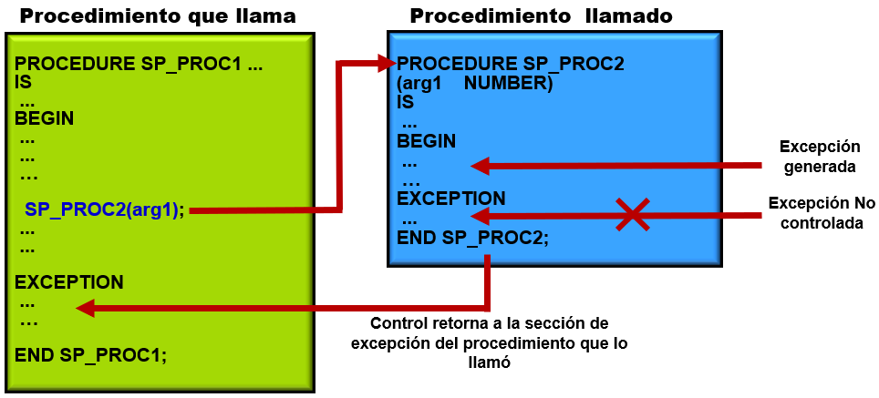
Excepciones No Controladas en los Procedimientos
Notes:
41

Slide 42

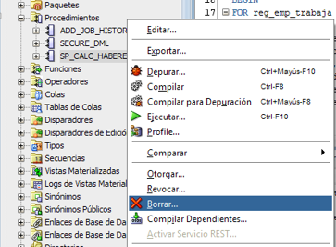
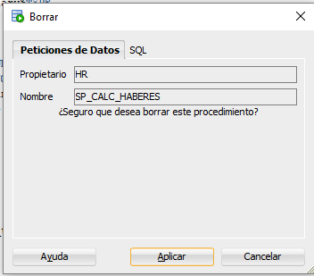
Eliminando un Procedimiento
Sintaxis
Ejemplo:
Ejemplo usando SQL Developer:
DROP PROCEDURE nombre_procedimiento;
Notes:
42

Slide 43
Obteniendo Información de Procedimientos desde el Diccionario de Datos
USER_SOURCE
se puede obtener el código fuente de los bloques PL/SQL que ha creado el usuario en la Base de Datos
Desde la vista USER_ERRORS se puede obtener información sobre errores de compilación de los bloques PL/SQL que ha creado el usuario en la Base de Datos
Desde la vista USER_OBJECTS se puede obtener información de todos los objetos que pertenecen al usuario
Notes:
43

Slide 44
Resumen
Se describieron las características y beneficios de los Subprogramas PL/SQL
Se describieron las características y el uso de un Procedimiento Almacenado.
Se explicó cómo crear Procedimientos Almacenados simples y con parámetros en la Base de Datos.
Se describieron las diferencias entre parámetros formales y actuales.
Se explicó cómo usar los diferentes modos de parámetros.
Se explicó cómo ejecutar un Procedimiento Almacenado.
Se explicó cómo se manejan las excepciones en los Procedimientos Almacenados.
Se explicó cómo eliminar un Procedimientos Almacenado.
Se nombraron las Vistas del Diccionario de Datos que se pueden consultar para obtener información de los Procedimientos Almacenados.

